Slide 1

CS 프로젝트
아픈사람 커뮤니티
웹 서비스 개발
토이인터렉티브 & 북치고 Django치고
중앙대학교 컴퓨터공학과 3학년
유인근 / 이정민 / 이정원

Slide 2

CS 프로젝트
제안서 리뷰
국내외 벤치마킹 사례 및 아이디어
사이트 템플릿 제안
전체 방향 및 일정 논의
Q & A
01
02
03
04
05

Slide 3
제안서 리뷰
CHPATER 01
① 회원가입
- 일반적인 회원가입 과정
- 의료 관심분야 조사(토론방 View 우선순위 결정)
- 회원가입 하지 않을 시, 사이트 사용 제한
※ 수정사항
- 의사는 회원가입 후, 의사임을 증명 후 자격 부여(방법 논의 중)

Slide 4
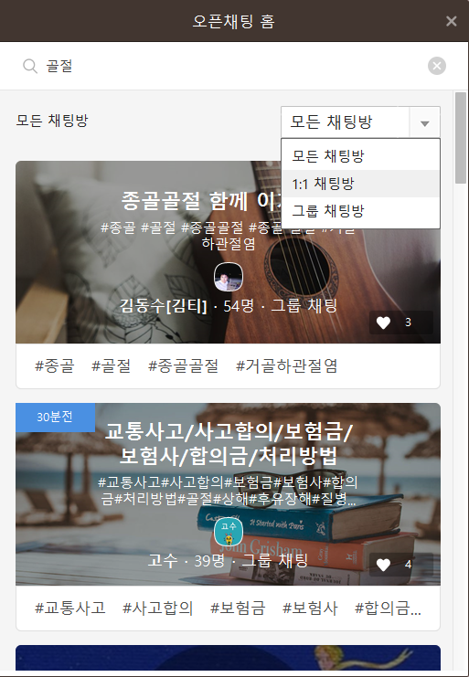
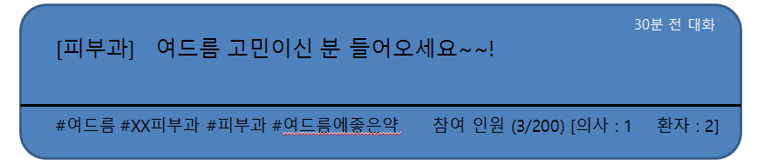
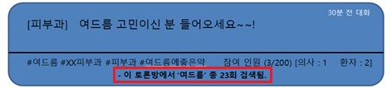
제안서 리뷰
CHPATER 01
② 토론채팅방(카카오톡 오픈채팅방)
(그림 1)
(그림 3)
(그림 2)

Slide 5
제안서 리뷰
CHPATER 01
③ 게시판
- Q & A(환자, 의사)
- 병원 및 의사 정보
- 질병 정보
※ 참고사항
- 추천 글 및 일반 글(게시글에 대한 조회 수, 좋아요 수 제공)

Slide 6
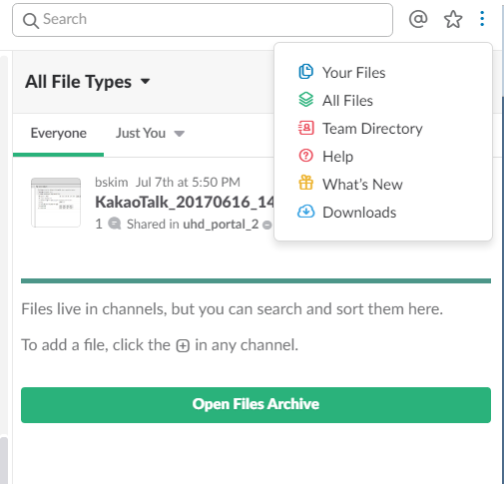
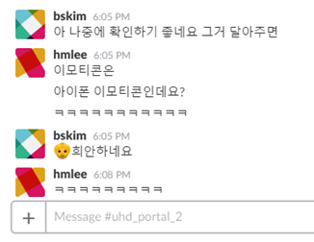
제안서 리뷰
CHPATER 01
④ 멤버간 채팅 기능(Slack)

Slide 7


벤치마킹 사례 – 1 (United Health Care)
Find a Doctor
Medical Plan Care System
1. 회원가입 시 등록한 관심 분야 데이터를 토대로 의사를 찾아주는 시스템.
병원 방문 스케쥴에 관한 것, 약물 복용 스케쥴에 관한 것, 기타 식사관리, 운동 스케쥴, 등에 관한 정보를 추천, 이용자들끼리 공유 할 수 있는 시스템

Slide 8
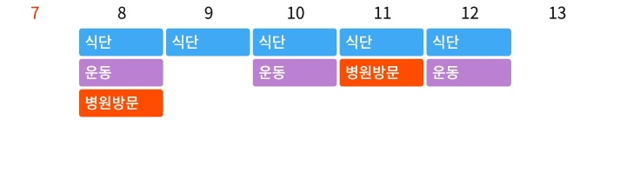
Medical Plan Care System의 예시
위의 사진은 의료 플랜 등에 필요한 정보들을 일부 정리한 단편적인 예시
이용자들은 위와 같은 캘린더를 제작하여 공유 할 수 있으며 나와 같은 지병을 갖고
있는 사람들은 어떻게 생활 하는지 알 수 있음
이용자들은 자신의 계획표를 공개함으로써 의사 등 의료 전문인들의 조언을 얻을
수 있음

Slide 9
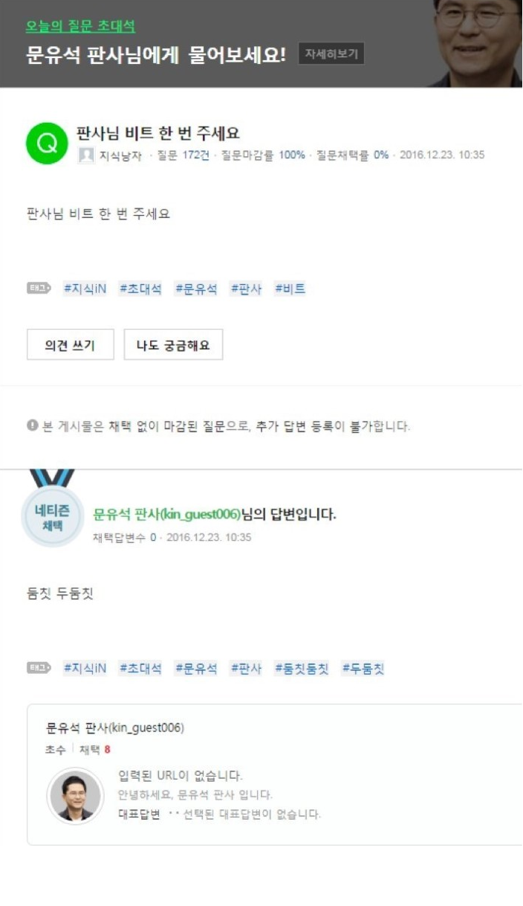
벤치마킹 사례 – 2 (StackOverFlow & 지식인)
답변 & 랭킹 시스템
스택 오버플로우는 우리나라의 지식인 시스템처럼 이용자들끼리 질문을 올리고 답변을 하는 시스템.
답변을 한 이용자는 답변점수를 얻을 수 있으며 이 점수에 따라 랭킹이 나눠짐.
이것을 '아픈사람'에 적용시켜 의료지식을 가진 의사, 의대생, 간호대생 들이 답변을 하고 채택을 받거나 추천을 많이 받는다면 점수를 얻을 수 있음. 이렇게 해서 순위를 높인 의사는 여러 환자들의 신뢰를 받을 수 있음.
'아픈사람'커뮤니티의 입지가 높아지면 의대생, 간호대생등은 점수를 쌓으면 자신의 포트폴리오에도 이용할 수 있는등 더 많은 이용자를 유치하게 할 수 있는 기대를 할 수 있음.

Slide 10


사이트 템플릿 제안

Slide 11

구현 계획
Front-end
Back-end
- HTML, CSS, JavaScript
- Python Django Template
- Python Django Sqlite3(DB)
구현에 사용할 도구 - Python Django, HTML, CSS, JavaScript
IDE
- Pycharm

Slide 12
구현 계획
회원가입
토론채팅방
회원가입을 단순화 하기 위해 소셜 로그인 기능을 활용할 예정이다. 이는 Django Social Auth 라이브러리를 활용할 것이고, naver API, Facebook API, Daum API 등을 통해서 기본 신상정보를 확보해 놓는다.
Django Channels 라이브러리를 활용해, WebSocket 및 Chat Protocols 등을 다뤄 채팅방을 운영한다.
특정 기능들에 대한 구현 계획
태그기능
멤버간 1대1 대화
토론 채팅 방과 비슷한 맥락이지만, 정원이 2명인 1대 1 채팅방을 구성한다. 이는 토론방 개설과 별개로, 유저가 다른 유저에게 신청할 수 있는 형태이며 단순한 1대 1 채팅방이 아니라, 업무용 메신저 Slack과 같이 구성한다.
사용자 정의 필터(Custom Template Filter)를 통해, 인스타그램의 해시태그 같은 기능을 구현한다

Slide 13
전체 방향 및 일정협의

